Slide 1
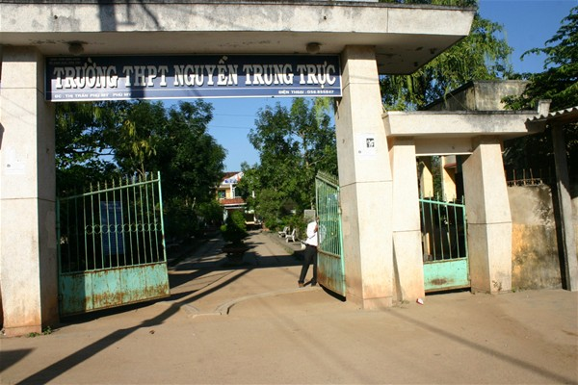
TRƯỜNG THPT NGUYỄN TRUNG TRỰC
LỚP 10A1
KÍNH CHÀO QUÝ THẦY CÔ
VỀ DỰ GiỜ THĂM LỚP
Giáo Viên : Huỳnh Thị Phương Thu

Slide 2
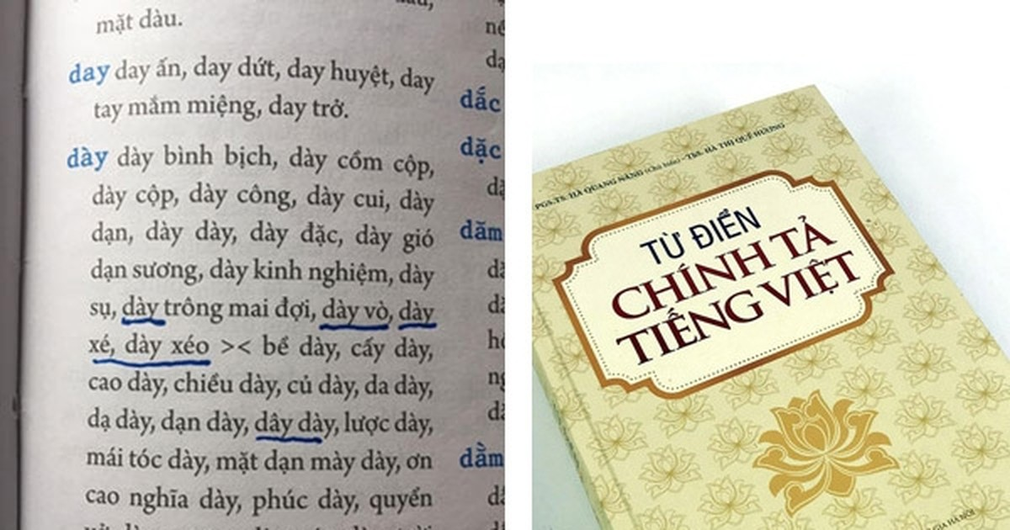
THỰC HÀNH TIẾNG VIỆT

Slide 3
AI NHANH HƠN?

Slide 4
chia xẻ
chia sẻ
√
giả thiết
giả thuyết
√
√

Slide 5
chín muồi
độc giả
√
√
đọc giả
chín mùi

Slide 6
thăm quan
tựu trung
√
tựu chung
tham quan
√

Slide 7
cảm ơn
cám ơn
√

Slide 8
NHỮNG LỖI DÙNG TỪ CÓ THỂ MẮC TRONG TIẾNG VIỆT
Lặp từ
Lẫn lộn các từ gần âm
XĐ sai ngữ nghĩa của từ
Về mặt hình thức, lỗi lặp từ giống với các biện pháp tu từ điệp ngữ hoặc phép lặp để liên kết câu.
Lẫn lộn các từ có cách phát âm gần giống nhau nhưng nghĩa khác nhau
Hiểu sai nghĩa của từ dẫn đến sử dụng từ ngữ sai

Slide 9
BIỆN PHÁP KHẮC PHỤC LỖI SAI
Tạo cho mình một vốn từ ngữ
phong phú
Thường xuyên tìm hiểu thật chính xác
nghĩa của từ thông qua các cuốn
từ điển, qua bài học, qua người lớn,...
Chăm chỉ đọc sách, báo
để tăng vốn hiểu biết...

Slide 10
LUYỆN TẬP
Bài 1: trang 80 sgk
a. năng lực => năng nổ
b. nhân văn => nhân vật
c. hàng ngàn năm văn hiến => ngàn năm văn hiến
d. Qua các vở tuồng, chèo, chúng ta thấy hình ảnh người phụ nữ trong mỗi câu chuyện đều có những số phận riêng.

Slide 11
LUYỆN TẬP
Bài 2: trang 80 sgk
a. Vở tuồng Nghêu, Sò, Ốc, Hến là một tuyệt tác.
Giải thích: “tuyệt tác” là một tác phẩm nghệ thuật tuyệt vời, vì vậy không nên dùng “tác phẩm tuyệt tác”.
b. Mắc mưu Thị Hến, con đường làm quan của Huyện Trìa thế là chấm hết.
Giải thích: “hoạn lộ” là con đường làm quan, dùng “con đường hoạn lộ” là thừa từ “con đường”
c. Bạn ấy đại diện cho những người có thành tích học tập xuất sắc nhất.
Giải thích: “đại diện” mang nghĩa là thay mặt
d. Đó là bức tối hậu thư mà cảnh sát đưa ra cho nhóm tội phạm đang lẩn trốn.
Giải thích: “tối hậu thư” là bức thư nêu ra những điều kiện buộc đối phương phải chấp nhận, nếu không sẽ dùng biện pháp quyết liệt.

Slide 12
LUYỆN TẬP
Bài 4: trang 80 sgk
- 5 từ Hán Việt: phú ông, nhà sư, thầy tiểu, thiếp, tri âm.
- 5 từ thuần Việt:
phú ông = người đàn ông giàu có,
nhà sư = người tu hành,
thầy tiểu = người tập tu,
thiếp = danh xưng phụ nữ với chồng,
tri âm = bạn bè thân thiết.

Slide 13
Chân thành cảm ơn quý thầy cô,
cùng các em học sinh

